Slide 1
个人
介绍
张昊宇
职称 ：浙江海洋大学海洋通信实验室，讲师
研究方向：天线系统与数字芯片设计

Slide 2
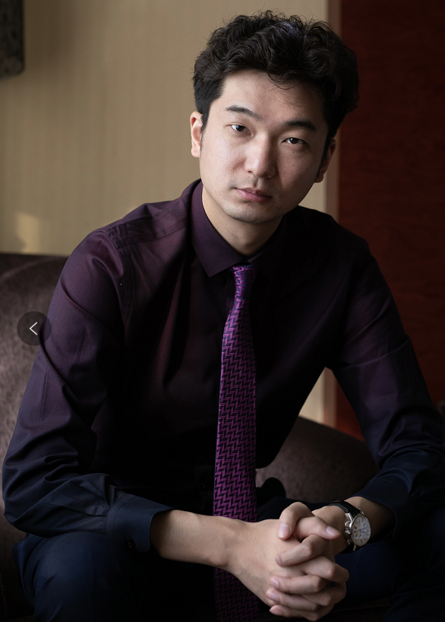
基本信息
姓名：张昊宇
毕业学校：英国爱丁堡大学
职称：讲师
张昊宇，英国爱丁堡大学博士，现就任于浙江海洋大学电信系、海洋通信实验室。担任浙江省之江实验室重大科技专项“智能无障碍感知芯片与系统”子课题“基于毫米波/太赫兹的无障碍感知方法”的负责人。

Slide 3
教育与学术经历
教育经历： 2010.11-2015.06, 博士, 英国爱丁堡大学, 集成纳米微机电系统研究所, 导师: Tughrul Arslan
参与爱丁堡大学电子工程学院，纳米系统研究所项目“用于早期癌症检测的超宽频天线设计及其图像处理” 2009.09-2010.09, 硕士, 英国纽卡斯尔大学, 电气与电子工程学院微电子系, 导师: Albert Colemans 2008.09-2009.06, 学士, 英国贝德福德大学, 计算机学院人工智能与机器人系 2005.09-2008.06, 学士, 沈阳建筑大学, 信息学院自动化系
项目经历：
1. 担任浙江省之江实验室重大科技专项“智能无障碍感知芯片与系统”（项目编号：2018DD0ZX01）子课题“基于毫米波/太赫兹的无障碍感知方法”的负责人，总项目经费1820.68万元。
2. 主持浙江省教育厅、财政厅，省属高校基本科研业务费: 2021J016，面向海洋5G通信系统的大规模天线阵列设计，2021-01至2022-12，7万元，在研，主持
3. 主持舟山市经济和信息化委员会，科技支撑项目: 21048005216，海洋电子信息产业专项政策研究，2016-11至2017-05，10万元，结题，主持

Slide 4
主要研究方向：海洋通信
AREA
01
AREA
02
AREA
03
研发毫米波无人驾驶系统的射频天线和馈电网络等无源器件设计设计工作。此外利用毫米波雷达进行无接触心跳监测与安检成像技术的算法研发工作。
研发用于用于海洋通信的大规模5G阵列天线以及用于高精度信道测量仪的阵列天线系统。
研发用于大规模MIMO和相控阵雷达的专用数字芯片（ASIC, SOC）设计。
毫米波雷达系统
阵列天线
数字芯片（ASIC）

Slide 5
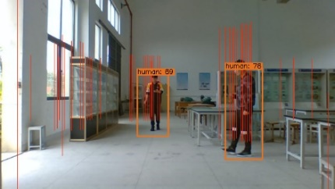
基于毫米波雷达与视觉融合的复杂环境目标感知系统
该系统将雷达点云信号与视觉图像同步送入深度学习网络，并同时在图像和雷达系统中提取人体位置信息，然后利用粒子滤波算法对目标人体的位置进从视觉和雷达两个维度进行跟踪，充分利用雷达在距离向以及视觉在方位向的高分辨率进行有效融合，提高人体追踪精度。

Slide 6
THANKS
谢谢关注

